Slide 1
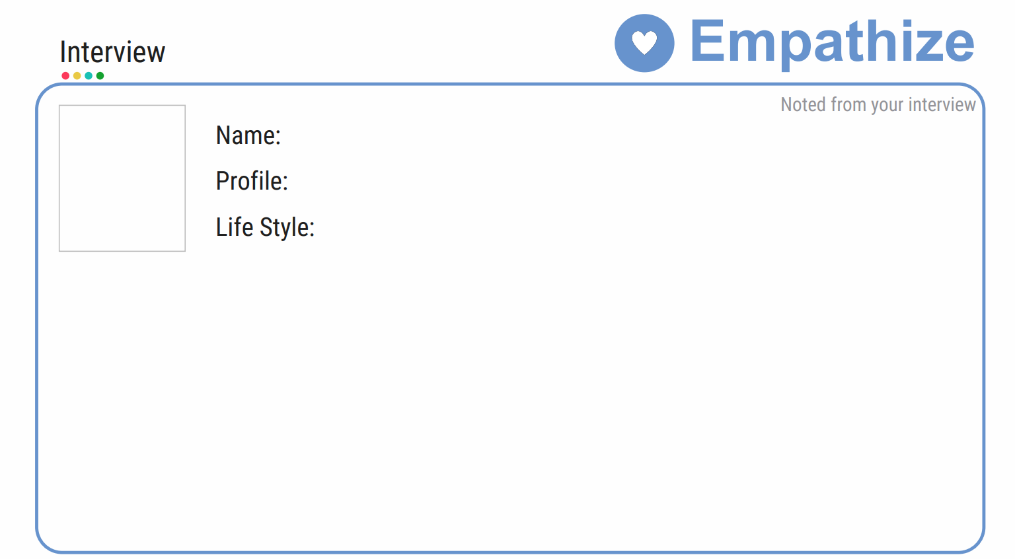
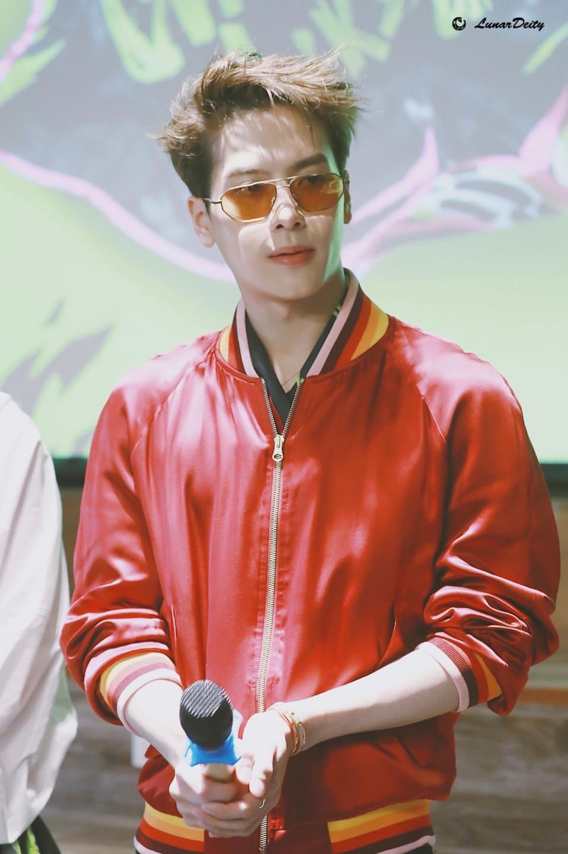
โบ๊ท
พนักงานบริษัทเอกชน
โบ๊ทเป็นคนมีความสุขกับการได้ทำงาน ชอบความ challenge
และทดลองทำสิ่งที่แปลกใหม่อยู่เสมอ ไม่ว่าจะทั้งเรื่องงานและเรื่องส่วนตัว สิ่งที่โบ๊ทคิดว่าตัวเองทำได้ดีคือ multi tasking และคิดว่าตัวเองจะต้องได้ทำอะไรหลายๆอย่างใน 1 วัน แต่เมื่อทำหลายอย่างมากไป จึงทำให้เค้ายุ่งและไม่สามารถจัดการเวลาที่มีอยู่ใน 1 วันให้สามารถลงตัวได้

Slide 2
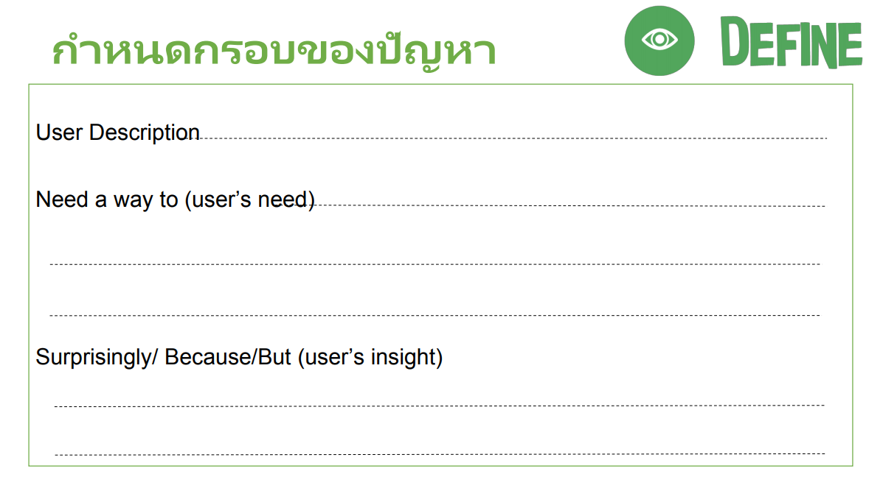
อยากเป็นคน productive
อยากให้มีคนหรืออุปกรณ์ที่ช่วยจัดการสิ่งต่างๆทั้งในเรื่องของการทำงานและเรื่องส่วนตัว
เป็นคนที่ชอบทำทุกอย่างด้วยตัวเองทั้งเรื่องงานและเรื่องส่วนตัว จนไม่สามารถจัดการให้ลงตัวได้ หลายคนแนะนำให้ใช้ Planner App แต่โบ๊ทไม่ชอบเข้าไปจดหรือใช้งานเพราะมองว่ายุ่งยาก

Slide 3
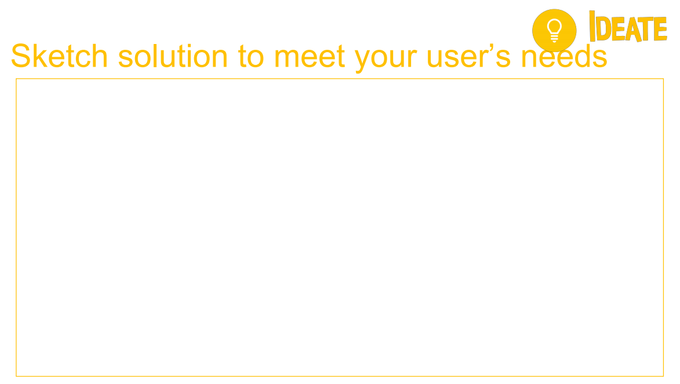
จ้างเลขาส่วนตัว
หา Application ที่ใช้งานง่ายขึ้น
สร้าง Bot อัจฉริยะ
สร้างหุ่นยนต์ผู้ช่วยส่วนตัว

Slide 4
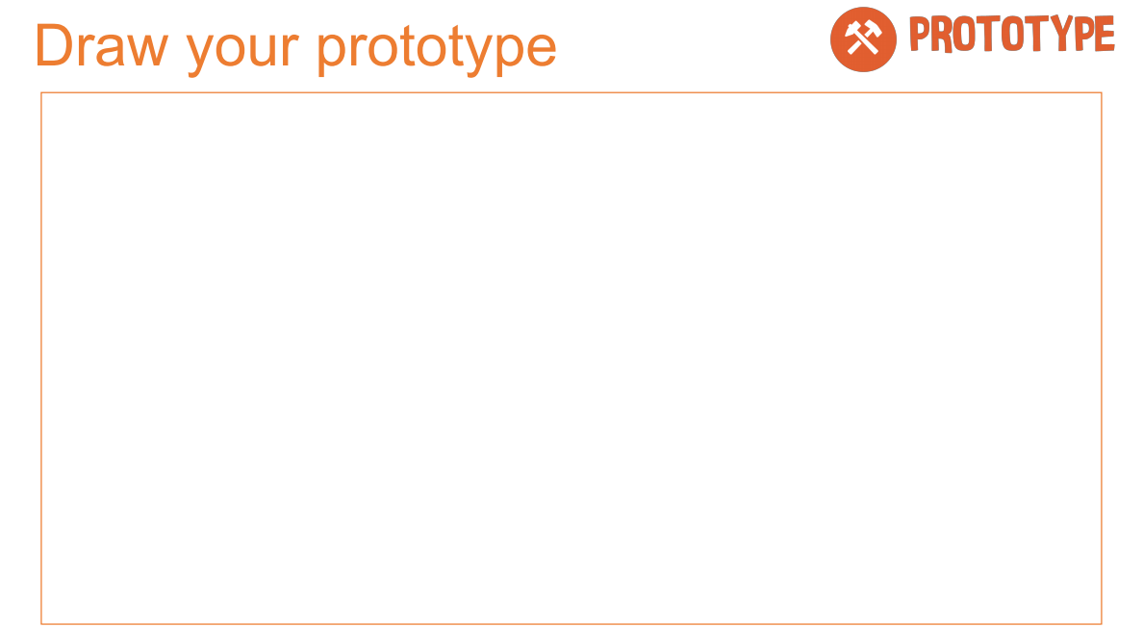
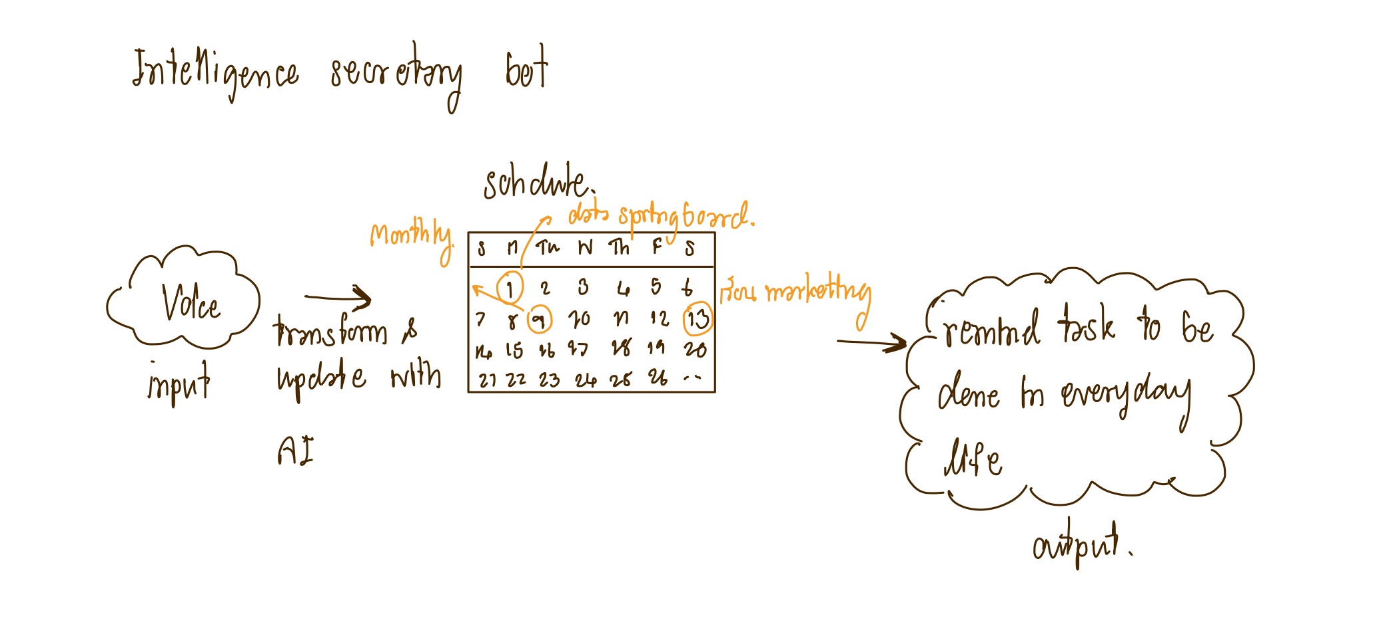

Slide 5
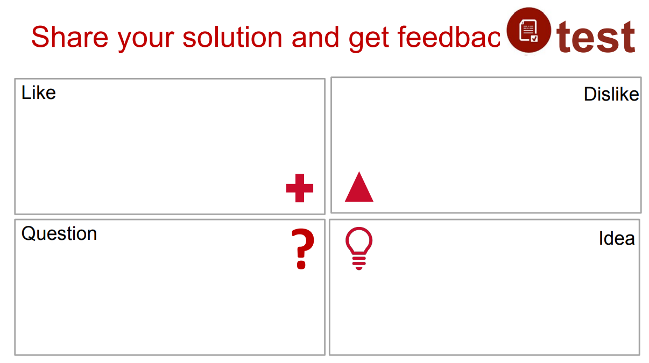
เหมือนตัวเองได้เป็น Iron man ที่มี javis
เป็นของตัวเอง
ถ้ามีคน hack ข้อมูลได้ จะทำให้ความลับและ
ส่วนตัวรั่วไหล
จะทำได้จริงรึป่าว?
หัดรู้จักปฏิเสธผู้อืนและเชื่อใจการทำงานของผู้อื่น

